Slide 1
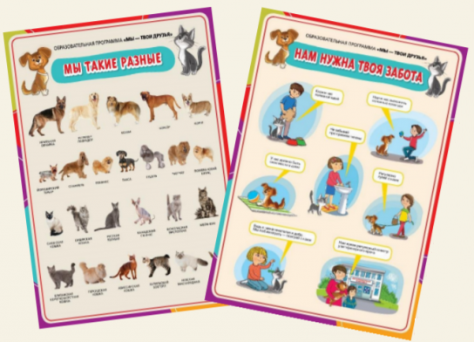
Опыт работы по реализации программы РИП
«Апробация и внедрение парциальной программы
«Мы - твои друзья»

Slide 2
ОСОБЕННОСТИ ПРОГРАММЫ
Четкое руководство: методическое
пособие для педагогов,
рабочая тетрадь.
Широкий простор для творчества,
выбор форм и методов для создания своих оригинальных решений реализации площадки,
использование практических примеров и советов.

Slide 3
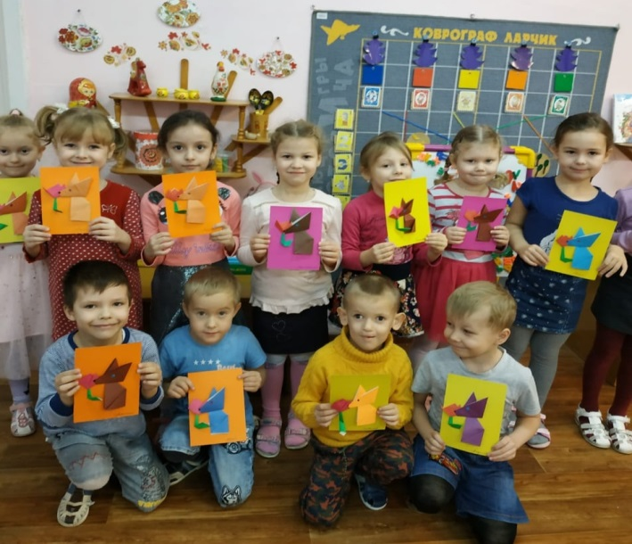
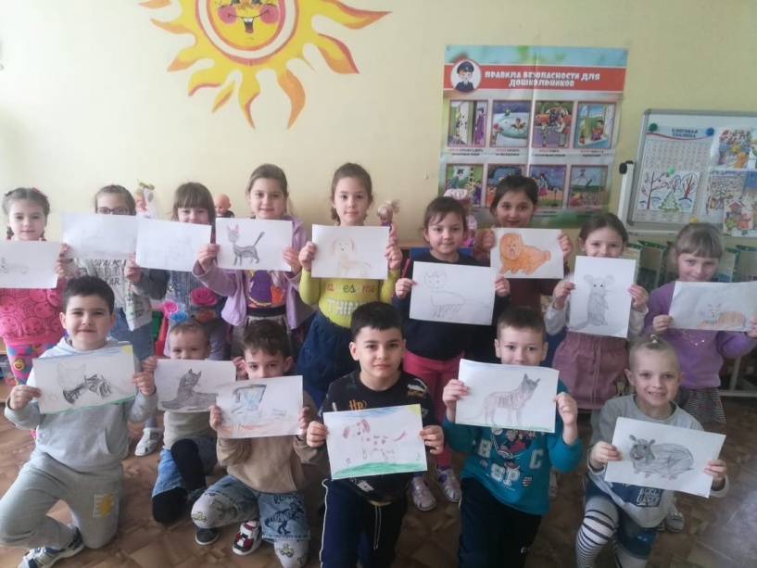
Цель программы – формирование у детей ответственного отношения к домашним животным, готовности заботиться о своих питомцах и опекать их
ГЛАВНАЯ ЦЕЛЬ ПРОГРАММЫ –
ФОРМИРОВАНИЕ ЛИЧНОСТНЫХ КАЧЕСТВ РЕБЕНКА

Slide 4
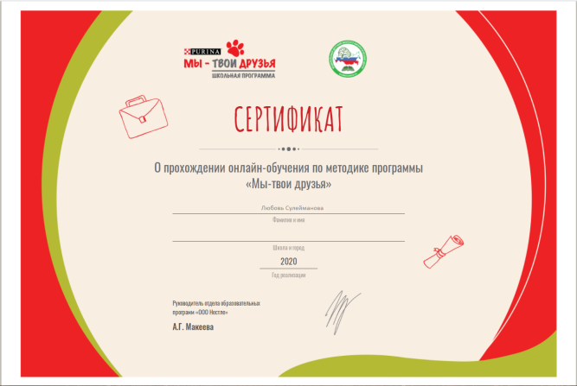
Со второй половины 2020 года коллектив ДОУ вступил в эксперимент по апробации и внедрению парциальной программы «Мы твои друзья».
Все педагоги, реализующие программу, прошли обучение на сайте pet-school.ru

Slide 5
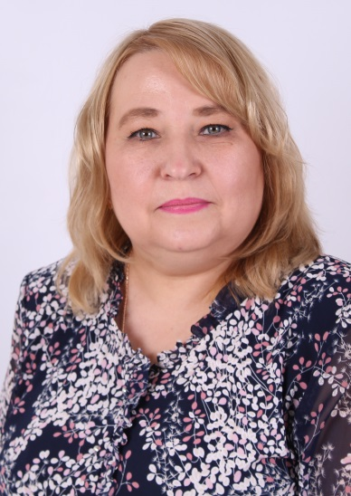
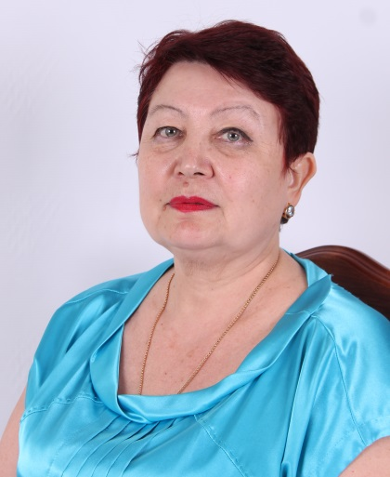
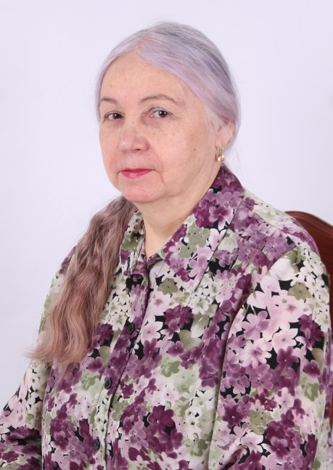
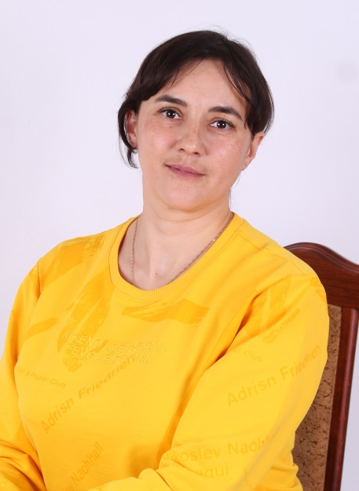
Педагогический коллектив участников программы:

Slide 6
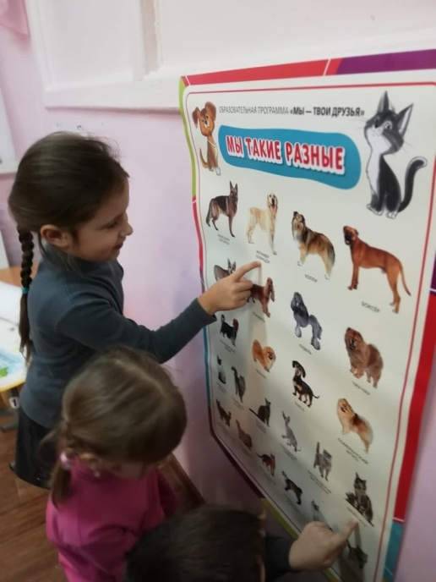
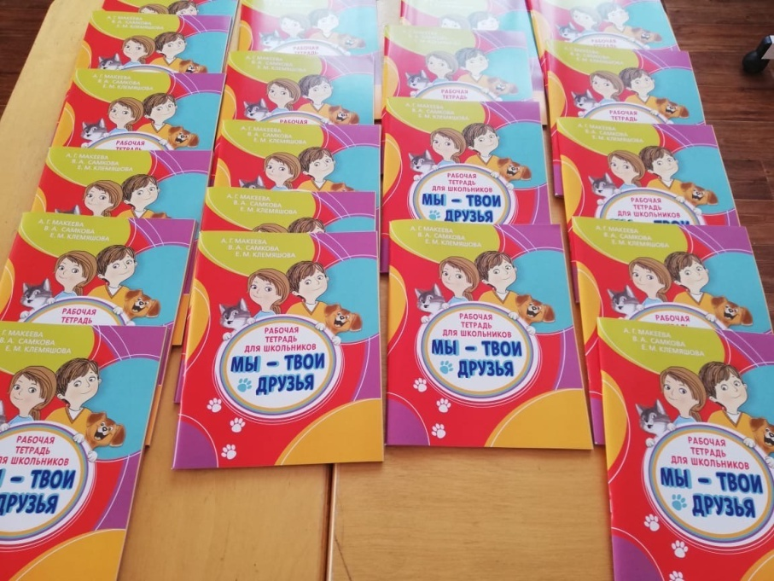
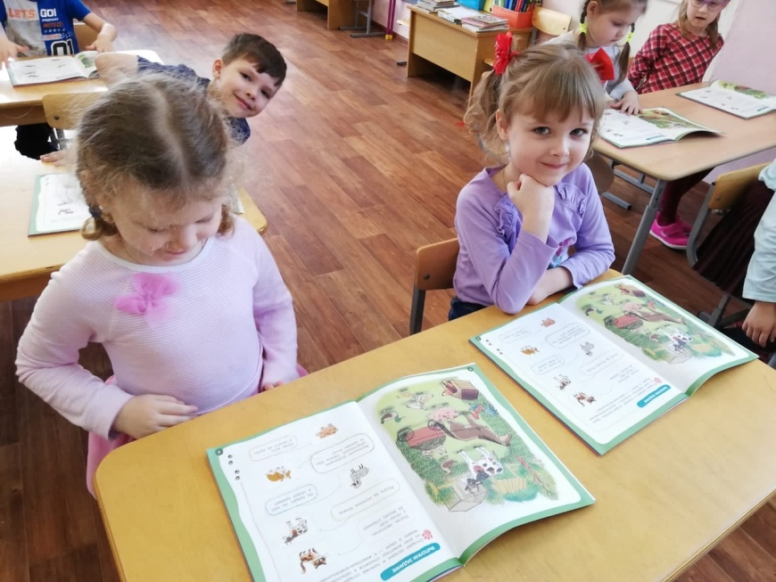
На первом этапе реализации программы:
приобретена методическая литература;
приобретен наглядный материал;
определена экспериментальная возрастная группа;
проведено родительское собрание;
спроектирована предметно-развивающая среда.

Slide 7
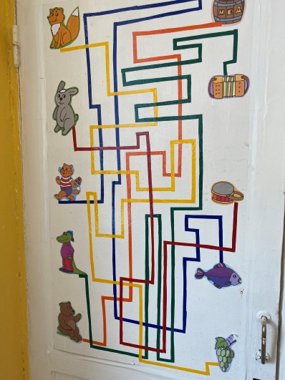
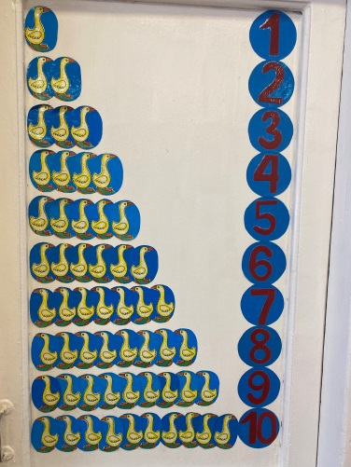
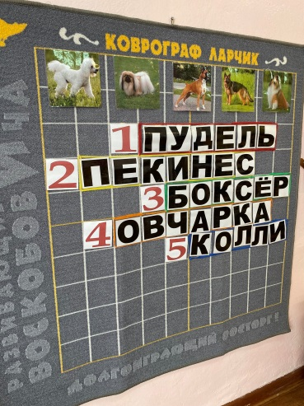
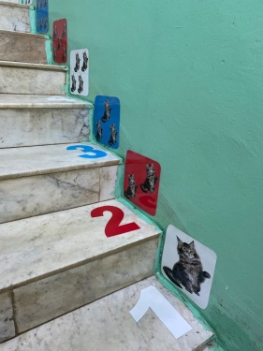
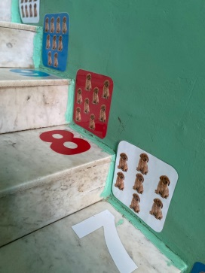
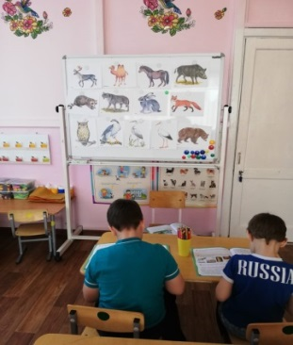
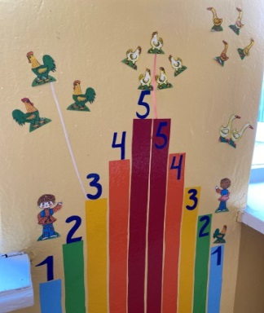
ПРЕДМЕТНО-ПРОСТРАНСТВЕННАЯ СРЕДА ГРУППЫ:
-ПЛАКАТЫ ДОМАШНИХ ЖИВОТНЫХ;
-КАРТОЧКИ;
-НАСТОЛЬНЫЕ ИГРЫ ПО ТЕМАТИКЕ;
-КРОССВОРДЫ;
-ХУДОЖЕСТВЕННАЯ ЛИТЕРАТУРА;
-ТРАФАРЕТЫ ЖИВОТНЫХ;
-УГОЛОК ДЛЯ ИГРЫ В «ЗООПАРК»;
-ЦЕНТР «ВЕТЕРИНАРНАЯ КЛИНИКА»

Slide 8
ПОДХОДЫ ПРОГРАММЫ:
-передача знаний и опыта от (знающих, опытных, компетентных) взрослых (незнающим, неопытным, некомпетентным) детям;
-ориентация на образование, понимаемое как индивидуальный процесс активного самостроительства
НЕТ
ДА
-самое высокое качество и позитивный эффект обеспечивают программы, основанные на активности всех участников образовательных отношений – и детей и взрослых

Slide 9
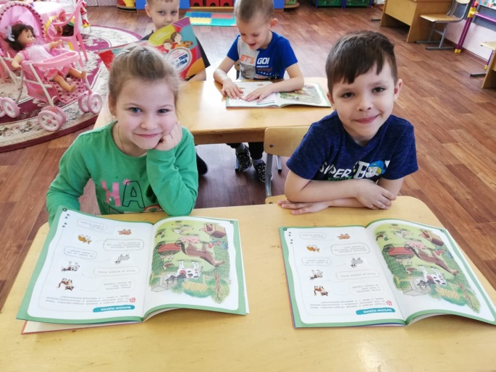
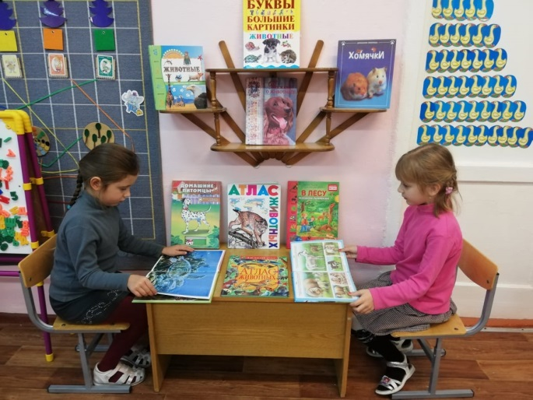
-Вместе нам – лучше;
-Как мы появились в доме человека. Мы очень разные;
-Как мы устроены и как за нами ухаживать;
-Школа для животных : как правильно воспитывать питомцев;
-На приеме у Айболита;
Удивительная выставка. Кошки и собаки на службе у человека.
СТРУКТУРА СОДЕРЖАТЕЛЬНЫХ РАЗДЕЛОВ:

Slide 10
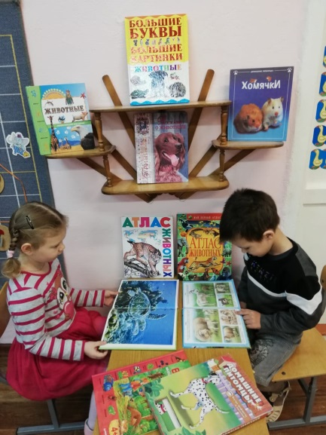
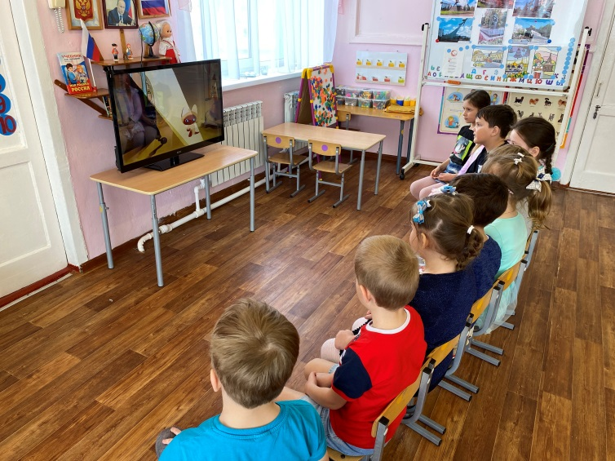
ПОЗНАВАТЕЛЬНОЕ РАЗВИТИЕ
Формирование представлений о роли домашних животных в жизни человека
ФОРМЫ И МЕТОДЫ РЕАЛИЗАЦИИ ПРОГРАММЫ
Чтение художественной литературы;
Викторина «Карнавал животных»;
Просмотр мультфильмов;
Настольные игры

Slide 11
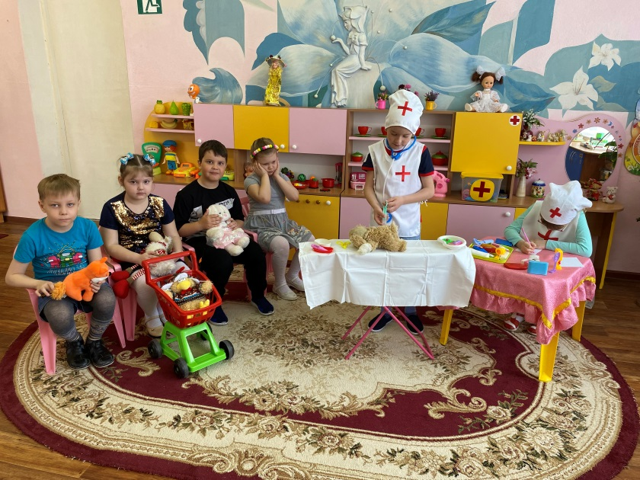
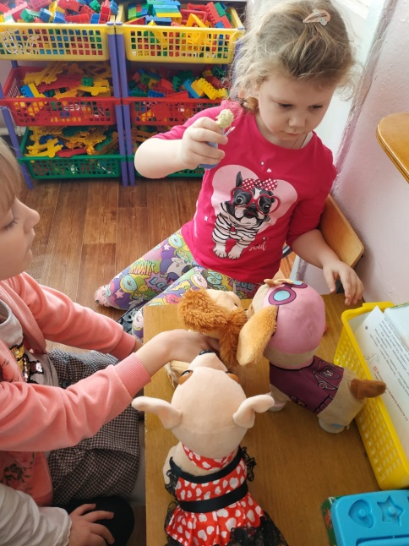
ТРУДОВОЕ РАЗВИТИЕ
Формирование представлений о том, как заботиться о домашних питомцах
ФОРМЫ И МЕТОДЫ РЕАЛИЗАЦИИ ПРОГРАММЫ
Ролевые игры «Айболит»,
«Мой лучший друг»

Slide 12
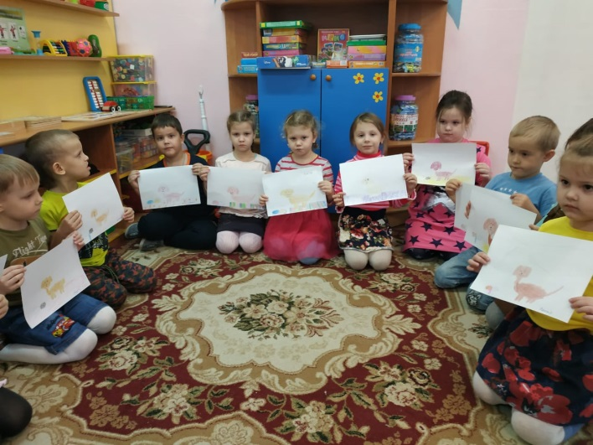
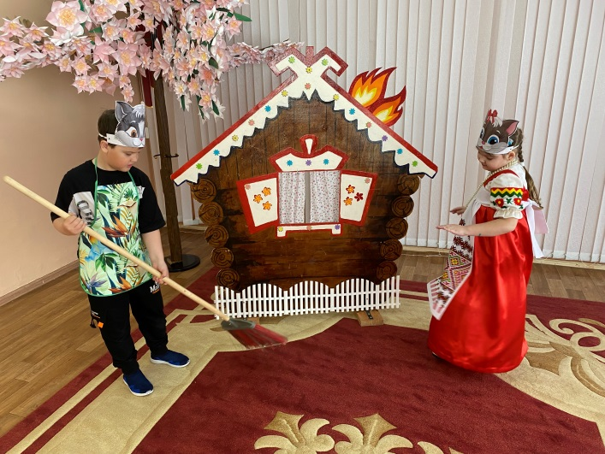
ЭСТЕТИЧЕСКОЕ РАЗВИТИЕ
Формирование представлений о красоте животного мира
ФОРМЫ И МЕТОДЫ РЕАЛИЗАЦИИ ПРОГРАММЫ
Театральная деятельность «Кошкин дом»,
Выставка рисунков,
Выставка «Фото любимца»,
Музыкальная пауза «Кошечки-собачки»

Slide 13
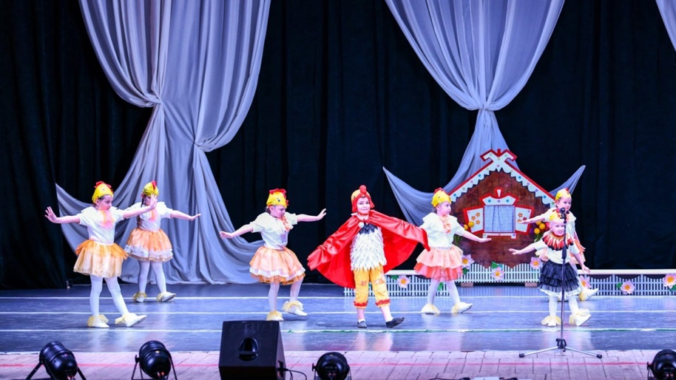
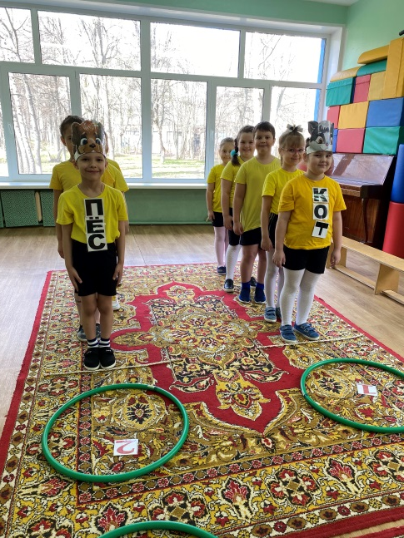
РАЗВИТИЕ В СФЕРЕ ФИЗИЧЕСКОЙ КУЛЬТУРЫ
Формирование представлений о пользе нормированной физической нагрузке, о том как ежедневные прогулки с питомцем влияют на физическую активность хозяина
ФОРМЫ И МЕТОДЫ РЕАЛИЗАЦИИ ПРОГРАММЫ
Музыкально-спортивный досуг «Кошечки-собачки»,
Хореографическая композиция «Птичий двор»,
Спортивный праздник «Котопес»

Slide 14
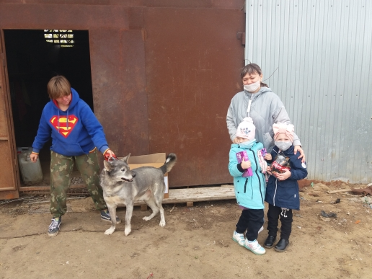
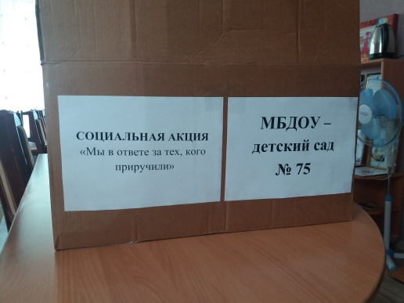
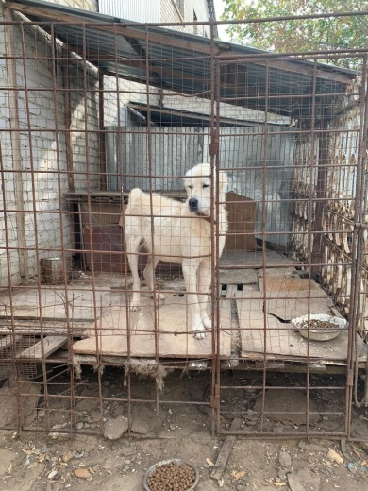
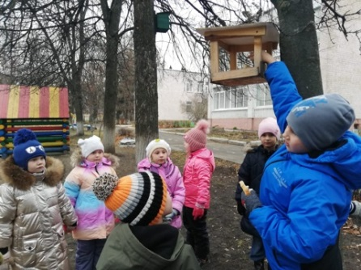
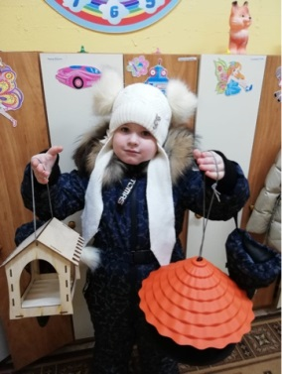
ЦЕННОСТНО-ОРИЕНТАЦИОННОЕ РАЗВИТИЕ Формирование представлений об экологии
ФОРМЫ И МЕТОДЫ РЕАЛИЗАЦИИ ПРОГРАММЫ
Социальная акция
«Мы в ответе за тех, кого приручили»
Акция «Покорми птиц»,
Акция «Большая помощь маленькому другу»

Slide 15
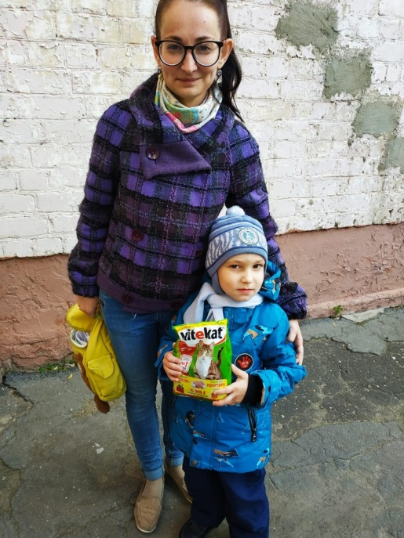
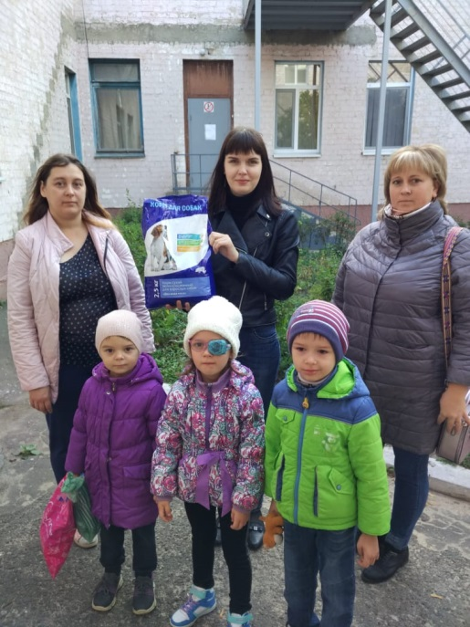
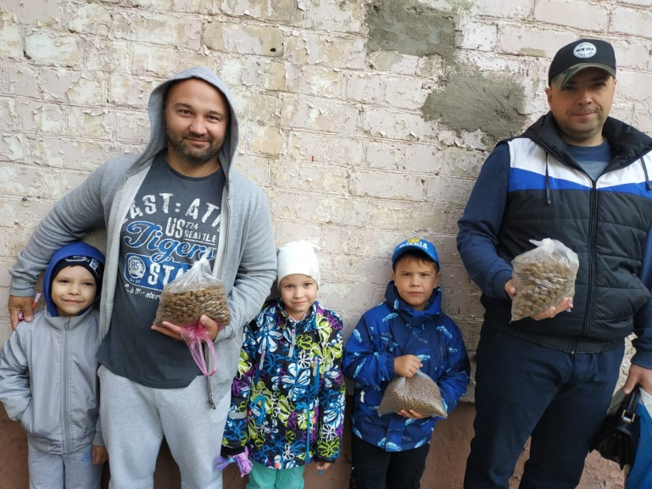
Вовлечение родителей в программу

Slide 16
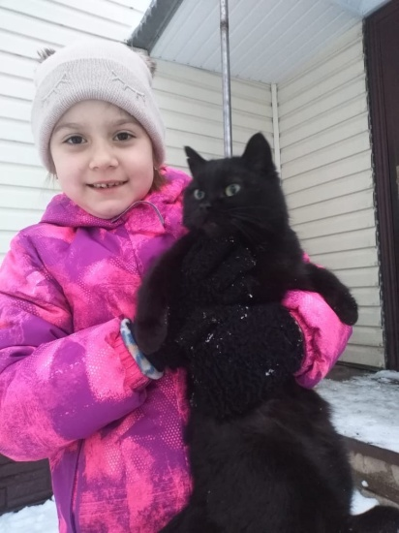
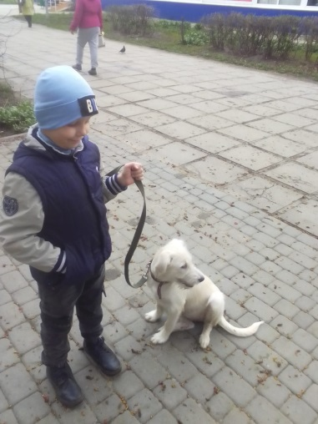
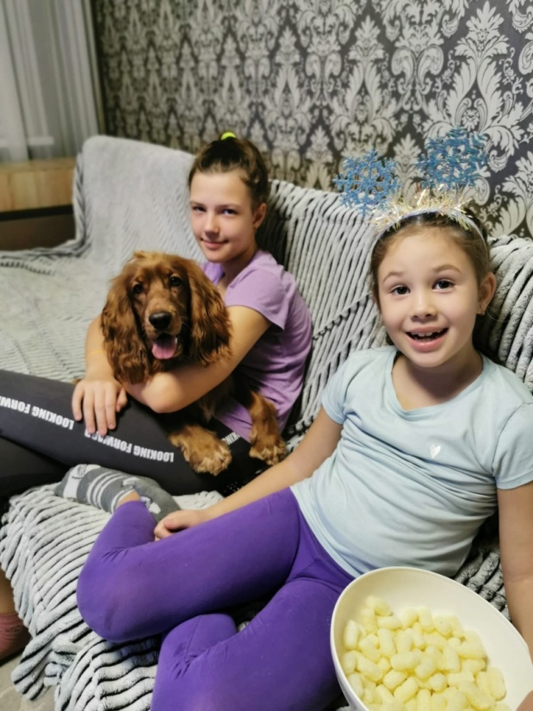
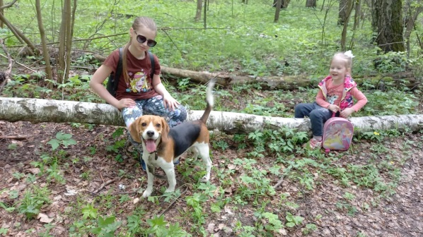
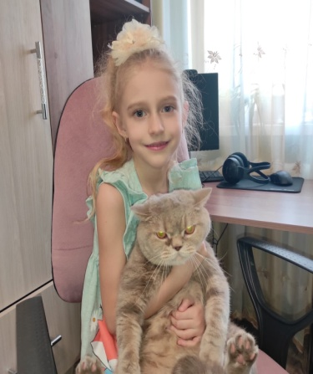
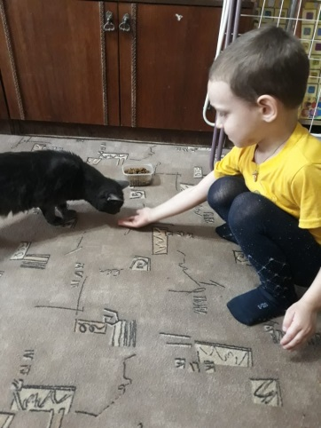
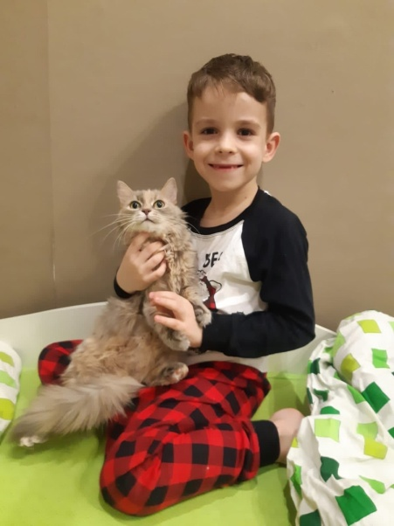
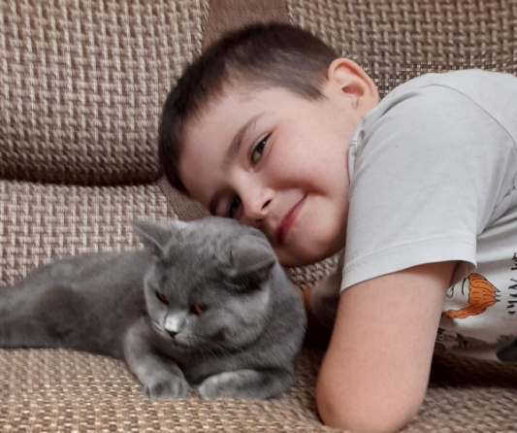
Воспитанники с питомцами

Slide 17
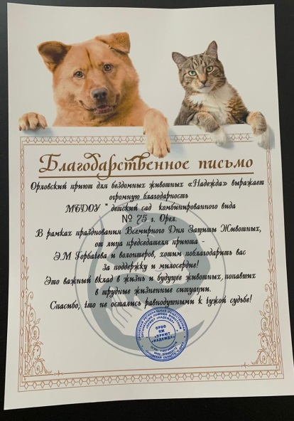
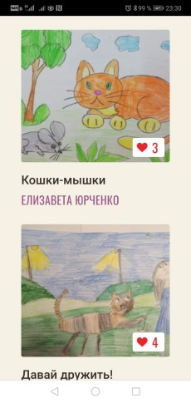
Наши достижения:

Slide 18
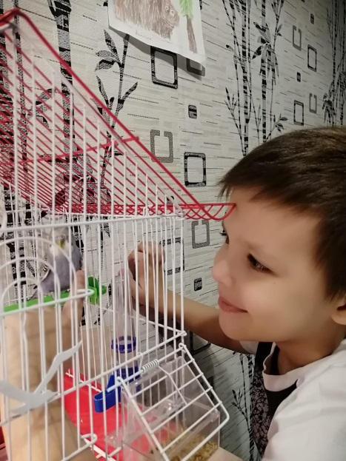
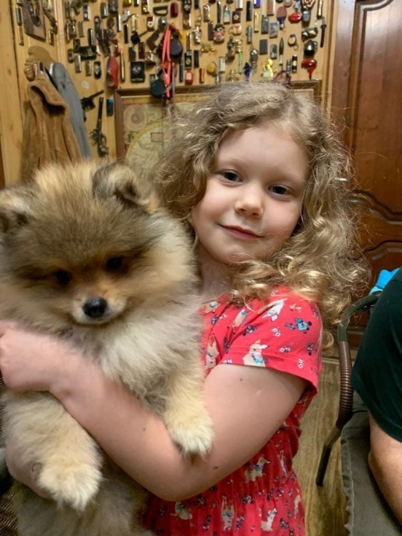
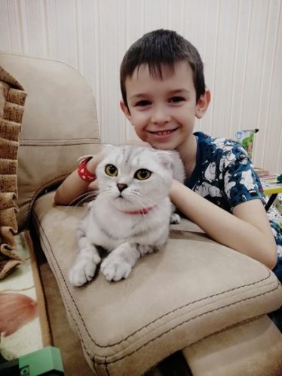
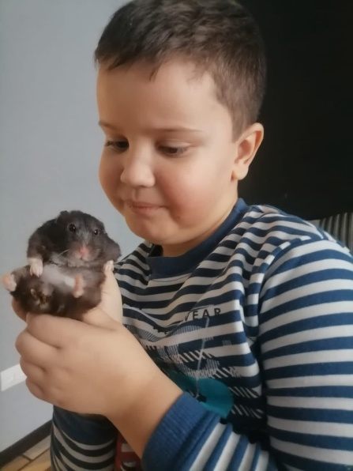
ЗА ВРЕМЯ РЕАЛИЗАЦИИ ПЛОЩАДКИ
«МЫ ТВОИ ДРУЗЬЯ!»
4 СЕМЬИ НАШИХ ВОСПИТАННИКОВ ЗАВЕЛИ ДОМАШНИХ ПИТОМЦЕВ

Slide 19
ОДНА ИЗ СЕМЕЙ НАШИХ ВОСПИТАННИКОВ ПРИНЯЛА УЧАСТИЕ В ВЫСТАВКЕ
СО СВОИМ КОТОМ

Slide 20
" Сострадание к животным так тесно связано с добротой характера, что можно с уверенностью утверждать:
кто жесток с животными, тот не может быть добрым человеком".
Артур Шопенгауэр

